Slide 1
Виктор Драгунский «Тайное становится явным»

Slide 2
Отгадайте загадку.
Лежит круглый, золотистый
На тарелочке на чистой.
Рот открыл я , сколько мог,-
Откусил большой кусок!
Он мне сладеньким казался –
Очень кислым оказался!
Прочитайте загадку скороговоркой, а потом выразительно.

Slide 3
Расшифруйте поговорку.
еНт йТо ыаТйн, оЧт еН Слата ыБ овЯнй
Нет той тайны, что не стала бы явной.

Slide 4
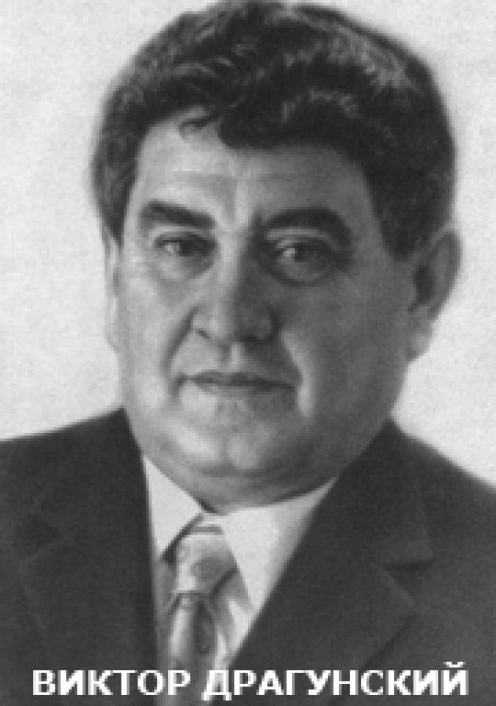
Виктор Юзефович Драгунский (1913 – 1972) родился в Нью – Йорке, куда уехали его родители. Но уже в 1914 году, незадолго до начала Первой мировой войны, семья вернулась обратно и осела в Гомеле, где и прошло его детство.
Виктор Драгунский писал повести и рассказы, из которых наибольшую популярность приобрёл цикл «Денискины рассказы».
Самые различные случаи происходили с главным героем В. Драгунского: и с вышки в воду он прыгал, и на сцене выступал, и в аварию вместе с папой попадал. Некоторые из этих случаев происходили на самом деле – не с Дениской Кораблёвым, литературным героем, а с Дениской Драгунским – сыном писателя.

Slide 5
План:
1. Денис раздумывает над словами мамы.
2. Завтрак
3.Предложение мамы.
4. Мучения с кашей и избавление от неё.
5. Возмущённый милиционер.
6. Пострадавший дяденька.
7.Рассерженная мама.
8. Урок на всю жизнь.

Slide 6
Тест:
В рассказе «Тайное становится явным» сколько всего персонажей?
А) 3
Б) 4
В) 5
2. Что сначала съел Дениска?
А) яйцо
Б) творог
В) булочку
3. Какая была каша?
А) пшенная
Б) рисовая
В) манная
4. Куда обещала мама пойти с сыном?
А) в зоопарк
Б)в цирк
В) в Кремль
5. Что Денис добавил в кашу?
А) соль
Б) перец
В) сахар

Slide 7
6. У мальчика «глаза на лоб полезли и остановилось дыхание» потому, что добавил …
А) масла
Б) хрена
В) горького перца
7. Когда Дениска понял, что в Кремль он не пойдёт?
А) когда вошел милиционер
Б) когда взглянул на дяденьку
В) когда милиционер поглядел из окна вниз
8. Куда шёл пострадавший?
А) фотографироваться
Б) на работу
В) гулял

Slide 8
Выберите и продолжите предложение:
На сегодняшнем уроке я узнал…
На этом уроке я похвалил бы себя за…
После урока мне захотелось…
Сегодня я сумел…

Slide 9
Используемые ресурсы:
http://bilettlt.ru/application/includes/img/b/3135.jpg

